Slide 1
동아 초등학교 전자저작물
[수학(안) 교구 기획안]
기본 정보
과목명 | 수학(안)
작성자 | 한규석
Revision History
날짜 |  | 변경 / 추가 내역
20. 03. 20 | v1.0 | 스토리보드 초안 작성

Slide 2
사용 단원 : 3-1-1 덧셈과 뺄셈
버스 정류장 게임
집으로 돌아가는 버스를 찾아라!

Slide 3
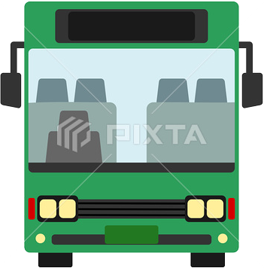
수학(안) 교구기획안
01(단원)_01(페이지수)_01(팝업순서)
3-1 덧셈과 뺄셈
버스 정류장 게임
1 | 스마트폰 스마트폰 화면에 특정장소(집)에서 특정장소(학교)로 이동하는 버스의 번호를 구할 수 있는 식이 나타난다.
2 | 버스 4대의 버스가 있다 문제의 해답을 구하여 버스를 선택할 수 있다.
3
4
1
집
학교
804 + 220
2
560
1024
1125
820
1
2
3
4

Slide 4
수학(안) 교구기획안
01(단원)_01(페이지수)_01(팝업순서)
3-1 덧셈과 뺄셈
버스 정류장 게임
1 | 정답일 시 선택한 버스가 정답일 시 ‘삑 정답입니다.’ 소리가 나오고 버스가 출발한다.
2
3
4
집
학교
집 가는 버스
804 + 220
804 + 220
560
1
1125
820
1024
1
2
3
4

Slide 5
수학(안) 교구기획안
01(단원)_01(페이지수)_01(팝업순서)
3-1 덧셈과 뺄셈
버스 정류장 게임
1 | 오답일 시 선택한 버스가 오답일 시 ‘삐빅 답을 다시 한번 확인해 주세요.’ 소리가 나오고 버스가 출발하지 않는다.
2 | 학습 효과: 세 자리 수 더하기, 빼기를 학습할 수 있다.
집
학교
804 + 220
1
560
1024
1125
820
1
2
3
4

Slide 6
사용 단원 : 3-1-5 길이와 시간
쿠키 굽기 게임
레시피를 이용하여 맛있는 쿠키를 구워라!

Slide 7
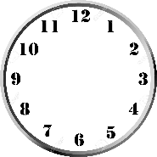
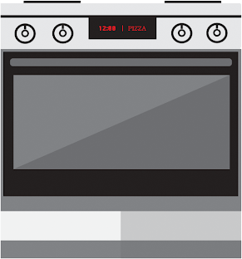
수학(안) 교구기획안
01(단원)_01(페이지수)_01(팝업순서)
3-1 길이와 시간
쿠키 굽기 게임
1 | 아날로그 시계 현재 시간을 알려준다.
2 | 쿠키 레시피 쿠키의 완성 시간을 표시해준다.
3 | 오븐 오븐 중앙에 표시된 전자시계 중 맞는 답으로 골라야 한다.
4 | 아날로그 시계와 쿠키 레시피의 시간을 합하여 오븐의 전자시계 중 맞는 답을 골라야 한다.
1
쿠키 레시피
오븐에 2시간 40분
2
3
1
2
3
4

Slide 8
수학(안) 교구기획안
01(단원)_01(페이지수)_01(팝업순서)
3-1 길이와 시간
쿠키 굽기 게임
1 | 정답일 시 오븐에서 잘 구워 진 쿠키가 나온다.
2 | 오답일 시 오븐에서 새까맣게 탄 쿠키가 나온다.
3 | 학습 효과: 시간의 덧셈을 학습할 수 있다. 시계 보는 법을 학습할 수 있다.
쿠키 레시피
오븐에 2시간 40분
2
1
1
2
3
4

Slide 9
사용 단원 : 3-2-4 분수
분수 시소
서로 다른 분수의 크기를 비교해보자

Slide 10
수학(안) 교구기획안
01(단원)_01(페이지수)_01(팝업순서)
3-1 분수와 소수
눈금 있는 비커
1 | 시소 수평 상태의 시소
2 | 분수 시소의 양쪽에 분수(진분수, 가분수, 대분수)가 출력된다.
3 | 등호, 부등호 버튼 시소 양쪽의 분수를 비교하여 등호, 부등호 버튼을 클릭한다.
4
2
13
2
1
10
10
1
3
>
=
<

Slide 11
수학(안) 교구기획안
01(단원)_01(페이지수)_01(팝업순서)
3-1 분수와 소수
눈금 있는 비커
1 | 시소 등호, 부등호 버튼 클릭 시 시소가 더 큰 분수 쪽으로 기울어진다.
2 | 등호, 부등호 버튼 등호, 부등호 버튼 클릭 시 버튼의 색이 바뀐다.
3 | 정답일 시 정답 문구가 상단에 표시된다.
4
정답입니다.
2
1
10
13
10
1
3
>
=
<

Slide 12
수학(안) 교구기획안
01(단원)_01(페이지수)_01(팝업순서)
3-1 분수와 소수
눈금 있는 비커
1 | 시소 등호, 부등호 버튼 클릭 시 시소가 더 큰 분수 쪽으로 기울어진다.
2 | 등호, 부등호 버튼 등호, 부등호 버튼 클릭 시 버튼의 색이 바뀐다.
3 | 오답일 시 오답 문구가 상단에 표시된다.
4 | 학습 효과: 시소를 이용하여 분수(진분수, 가분수, 대분수)의 크기를 비교할 수 있다.
오답입니다.
2
1
10
13
10
1
3
>
=
<

Slide 13
사용 단원 : 3-2-5 들이와 무게
심부름 다녀오기
심부름 가서 쪽지대로 사오기

Slide 14
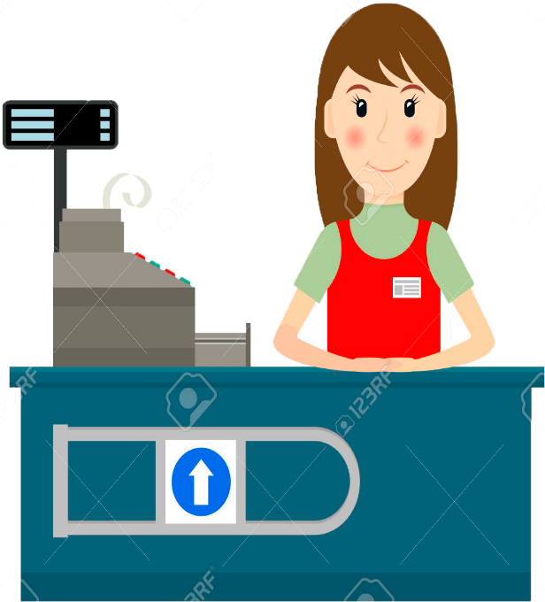
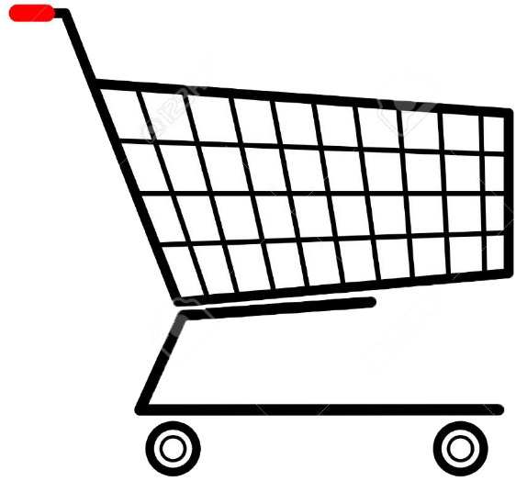
수학(안) 교구기획안
01(단원)_01(페이지수)_01(팝업순서)
3-3 들이와 무게
양팔 저울
1 | 상품 칸 5가지의 상품이 있다. 상품에는 단위가 g(그램)으로 되어있다. 클릭 시 1개씩 쇼핑카트에 담긴다.
2 | 쇼핑카트 등호, 부등호 버튼을 클릭 시 정답 칸으로 선택한 버튼의 등호, 부등호가 올라온다.
3 | 심부름 쪽지 게임의 목표가 적혀있다.
4 | 계산대 계산하기를 클릭하면 담겨져 있는 무게를 확인한다.
1
배추 1개 500g
감자 1개 150g
수박 1개 1000g
버섯 1개 100g
사과 1개 200g
3
수박 3kg
사과 1kg
감자 3kg
2
4
계산하기

Slide 15
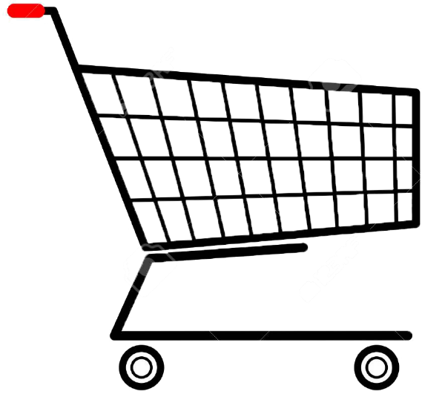
수학(안) 교구기획안
01(단원)_01(페이지수)_01(팝업순서)
3-3 들이와 무게
양팔 저울
1 | 정답일 시 계산대에서 ‘계산이 완료되었습니다.’라고 소리가 나온다.
2
3
배추 1개 500g
감자 1개 150g
수박 1개 1000g
버섯 1개 100g
사과 1개 200g
수박 3kg
사과 1kg
감자 1.5kg
1
계산하기

Slide 16
수학(안) 교구기획안
01(단원)_01(페이지수)_01(팝업순서)
3-3 들이와 무게
양팔 저울
1 | 오답일 시 계산대에서 ‘잔액이 부족합니다.’라고 소리가 나온다.
2
3 | 학습 효과: 마트에서 장보는 상황을 이용하여 무게의 단위를 쉽게 이해할 수 있다.
배추 1개 500g
감자 1개 150g
수박 1개 1000g
버섯 1개 100g
사과 1개 200g
수박 3kg
사과 1kg
감자 3kg
1
계산하기

Slide 17
사용 단원 : 4-1-2 각도
피자를 포장하자
주문이 들어온 메뉴별로 피자를 포장하자

Slide 18
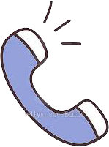
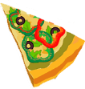
수학(안) 교구기획안
01(단원)_01(페이지수)_01(팝업순서)
4-2 각도
피자를 포장하자
1 | 피자 박스 피자가 채워질 빈 피자박스
2 | 피자조각 버튼 8가지의 피자 버튼 클릭 시 피자박스에 피자가 채워진다.
3 | 포장 주문 주문내역에 피자 종류와 각도가 나와있다.
4
3
45º,
135º,
90º,
1
90º
포장 해 주세요.
2
45º

Slide 19
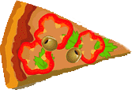
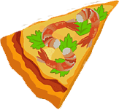
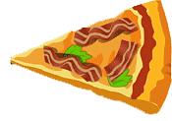
수학(안) 교구기획안
01(단원)_01(페이지수)_01(팝업순서)
4-2 각도
피자를 포장하자
1 | 피자 박스 피자가 채워진다 피자는 한조각에 45º
2
3
4
45º,
135º,
90º,
90º
포장 해 주세요.
1
45º

Slide 20
수학(안) 교구기획안
01(단원)_01(페이지수)_01(팝업순서)
4-1 각도
피자를 포장하자
1 | 정답일 시 정답 문구가 화면 중앙에 표시된다.
2
3
4
3
45º,
135º,
90º,
90º
포장 해 주세요.
1
정답입니다.
2
45º

Slide 21
수학(안) 교구기획안
01(단원)_01(페이지수)_01(팝업순서)
4-2 각도
피자를 포장하자
1 | 오답일 시 오답 문구가 화면 중앙에 표시된다.
2
3
3
45º,
135º,
90º,
90º
포장 해 주세요.
1
오답입니다.
2
45º

Slide 22
수학(안) 교구기획안
01(단원)_01(페이지수)_01(팝업순서)
4-2 각도
피자를 포장하자
1 | 피자 버튼 문제가 다음으로 넘어갈수록 피자의 조각수가 많아진다.
2
3 | 학습 효과: 각도를 학습할 수 있다.
30º,
180º,
90º,
60º
포장 해 주세요.
1
30º

Slide 23
사용 단원 : 4-1-4 평면도형의 이동
도형의 변신은 무죄
탈의실에서 변신한 도형을 찾아보자

Slide 24
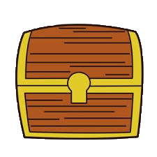
수학(안) 교구기획안
01(단원)_01(페이지수)_01(팝업순서)
4-4 평면도형의 이동
도형의 변신은 무죄
1 | 보물상자 보물상자 상단에 도형과 방향 돌리기, 뒤집기 문제가 출력돼있다.
2 | 열쇠 보물상자의 열쇠 보물상자 상단의 문제를 보고 맞는 열쇠를 고른다.
3 | 석상 게임의 목표가 적혀있다.
4
3
보물상자에
적힌 암호를 풀고
보물 상자의
열쇠를 찾아서
보물을 획득하라
1
?
2
1
2
3
4

Slide 25
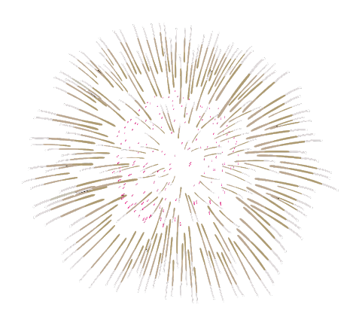
수학(안) 교구기획안
01(단원)_01(페이지수)_01(팝업순서)
4-4 평면도형의 이동
도형의 변신은 무죄
1 | 정답일 시 열쇠가 보물상자에 맞춰지고 상자가 열리고 보물이 쏟아진다.
2
3
4
1
보물상자에
적힌 암호를 풀고
보물 상자의
열쇠를 찾아서
보물을 획득하라

Slide 26
수학(안) 교구기획안
01(단원)_01(페이지수)_01(팝업순서)
4-4 평면도형의 이동
도형의 변신은 무죄
1 | 오답일 시 열쇠가 맞지 않고 보물 상자가 구덩이로 떨어져 열 수 없게 된다.
2
3
4 | 학습 효과: 도형의 이동을 학습할 수 있다.
1
보물상자에
적힌 암호를 풀고
보물 상자의
열쇠를 찾아서
보물을 획득하라

Slide 27
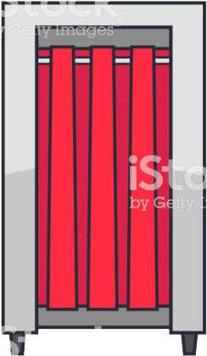
수학(안) 교구기획안
01(단원)_01(페이지수)_01(팝업순서)
4-4 평면도형의 이동
도형의 변신은 무죄
1 | 오답일 시 오답 문구가 중앙에 표시된다.
2
3 | 학습 효과: 도형의 이동을 학습할 수 있다.
1
2
오답입니다.
1
180º
3
4

Slide 28
사용 단원 : 4-2-3 소수의 덧셈과 뺄셈
고구마 무게 맞추기
무게에 맞춰 박스에 고구마를 담아보자.

Slide 29
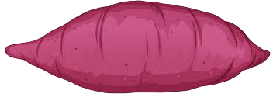
수학(안) 교구기획안
01(단원)_01(페이지수)_01(팝업순서)
4-2 소수의 덧셈과 뺄셈
고구마 무게 맞추기
1 | 상자 빈 상자가 있다.
2 | 수화기 수화기에서 고구마 포장주문이 온다..
3 | 고구마 0.1kg부터 0.5kg까지의 고구마 버튼이 있다.
4 | 넣기, 빼기, 포장하기 버튼 고구마를 추가할 땐 넣기 버튼 뺄 땐 빼기버튼 고구마 포장이 완료 됐을 땐 포장하기 버튼을 클릭한다.
4
넣기
빼기
포장하기
2
고구마 3.8kg 포장 해주세요.
3
0.1kg
0.2kg
1
0.3kg
0.4kg
0.5kg

Slide 30
수학(안) 교구기획안
01(단원)_01(페이지수)_01(팝업순서)
4-2 소수의 덧셈과 뺄셈
고구마 무게 맞추기
1 | 상자 고구마 버튼을 클릭하면 누른 고구마의 합이 상자에 나타난다.
2 | 고구마 고구마를 클릭 시 상자에 고구마가 채워지며 상자의 무게가 늘어난다.
3
4
4
넣기
빼기
포장하기
2
고구마 3.8kg 포장 해주세요.
3
0.1kg
0.2kg
1
0.3kg
0.4kg
0.5kg

Slide 31
수학(안) 교구기획안
01(단원)_01(페이지수)_01(팝업순서)
4-2 소수의 덧셈과 뺄셈
고구마 무게 맞추기
1 | 정답일 시 정답 문구가 화면 중앙에 표시된다.
2 | 상자 상자에 담은 무게가 나타난다.
3
4
넣기
빼기
포장하기
고구마 3.8kg 포장 해주세요.
0.1kg
0.2kg
정답입니다.
1
0.3kg
2
3.8kg
0.4kg
0.5kg

Slide 32
수학(안) 교구기획안
01(단원)_01(페이지수)_01(팝업순서)
4-2 소수의 덧셈과 뺄셈
고구마 무게 맞추기
1 | 오답일 시 오답 문구가 화면 중앙에 표시된다.
2 | 상자 상자에 담은 무게가 나타난다.
3 | 학습 효과: 소수의 덧셈과 뺄셈을 학습할 수 있다.
4
넣기
빼기
포장하기
2
고구마 3.8kg 포장 해주세요.
3
0.1kg
0.2kg
1
오답입니다.
0.3kg
4.2kg
0.4kg
0.5kg

Slide 33
사용 단원 : 4-2-6 다각형
고향에 돌아가자
외계인의 고향 행성을 찾아주자

Slide 34
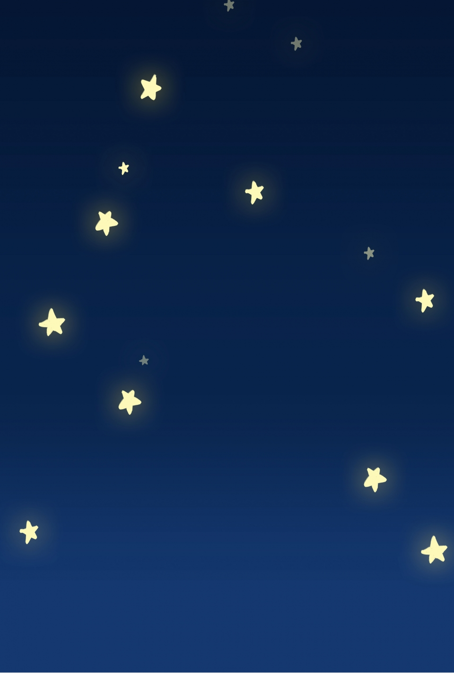
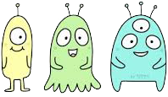
수학(안) 교구기획안
01(단원)_01(페이지수)_01(팝업순서)
4-2 -6 다각형
고향으로 돌아가자
1 | 행성 여러 모양의 행성이 있다. 클릭 시 색이 변한다.
2 | 외계인 외계인이 자기 행성을 설명하고있다.
3
4
1
4
1
5
3
2
2
우리 행성은 평행 사변형이야

Slide 35
수학(안) 교구기획안
01(단원)_01(페이지수)_01(팝업순서)
4-2 -6 다각형
고향으로 돌아가자
1 | 정답일 시 정답 문구가 화면 중앙에 표시된다.
2
3
4
1
4
5
3
2
정답입니다.
1
우리 행성은 평행 사변형이야

Slide 36
수학(안) 교구기획안
01(단원)_01(페이지수)_01(팝업순서)
4-2 -6 다각형
고향으로 돌아가자
1 | 오답일 시 오답 문구가 화면 중앙에 표시된다.
2
3
4 | 학습 효과: 다각형을 학습할 수 있다.
1
4
5
3
2
오답입니다.
1
우리 행성은 평행 사변형이야

Slide 37
Thank you
감사합니다.

